Slide 1
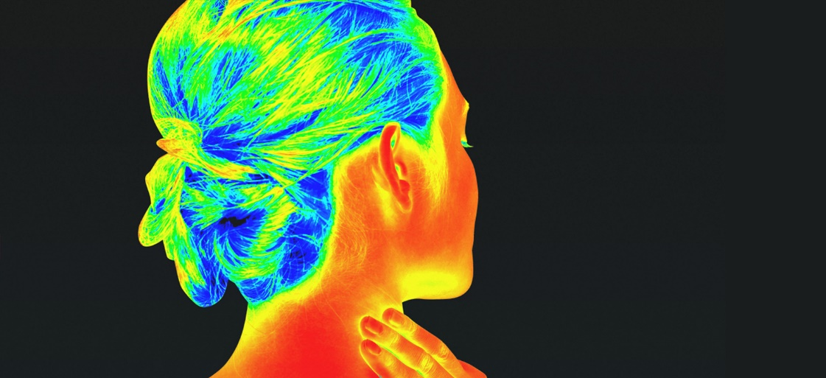





Slide 2

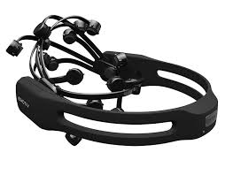
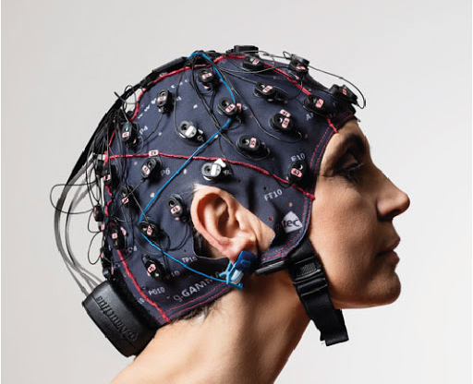
Elektroensefalografi (EEG)
Tüketici Deneyimi Analizleri
Ürün Bilişsel Yük Tespiti
Adli Psikoloji
İnsan Kaynakları
Eğitim Etkinlik Analizleri

Slide 3
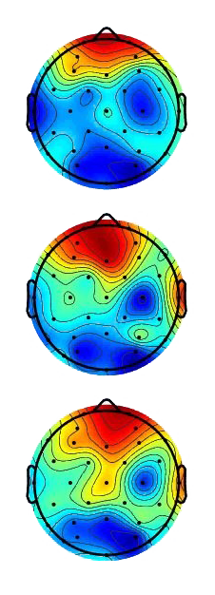
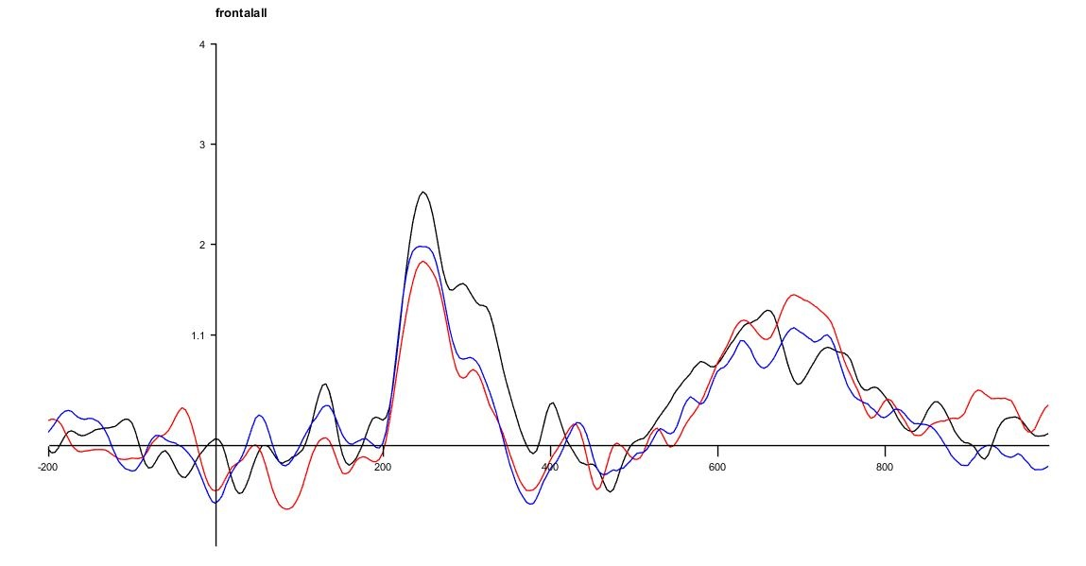



Tüketici Deneyimi Analizleri

Slide 4
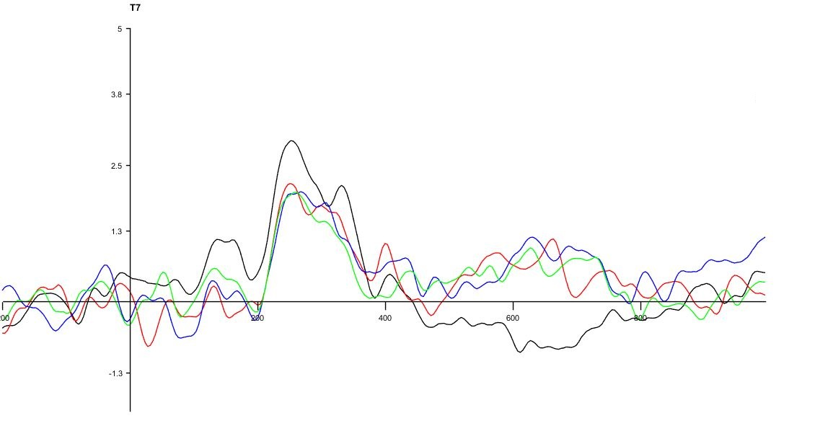
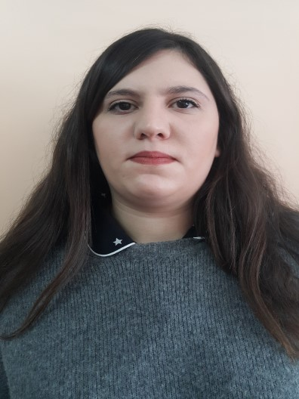
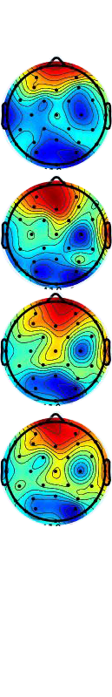
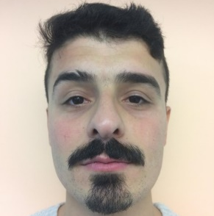
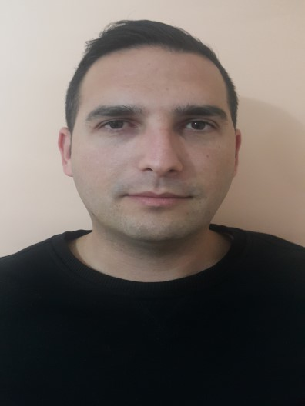
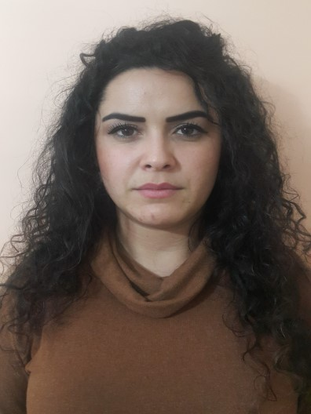
Etkili Yüz Seçimi

Slide 5
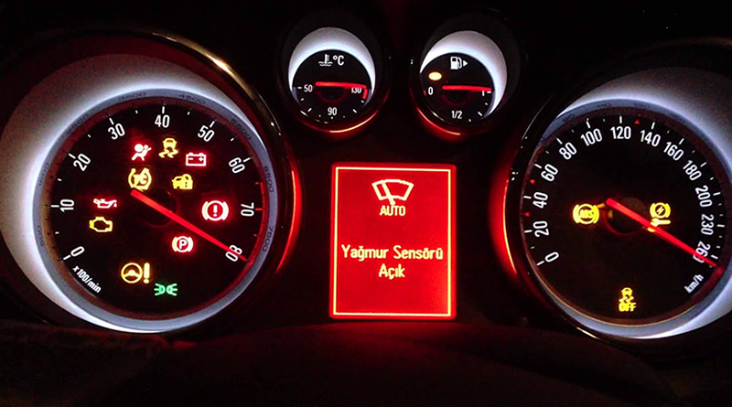
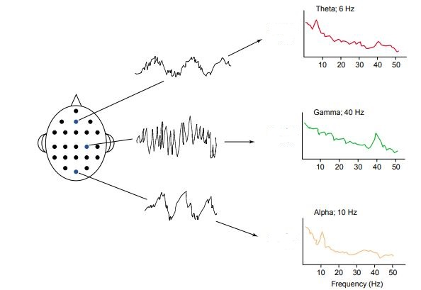
Ürün Bilişsel Yük Tespiti

Slide 6
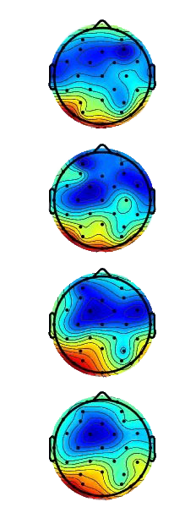
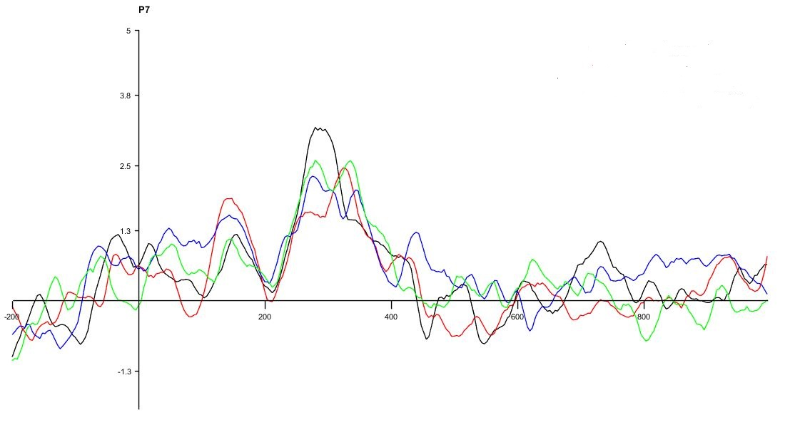




Adli Psikoloji

Slide 7
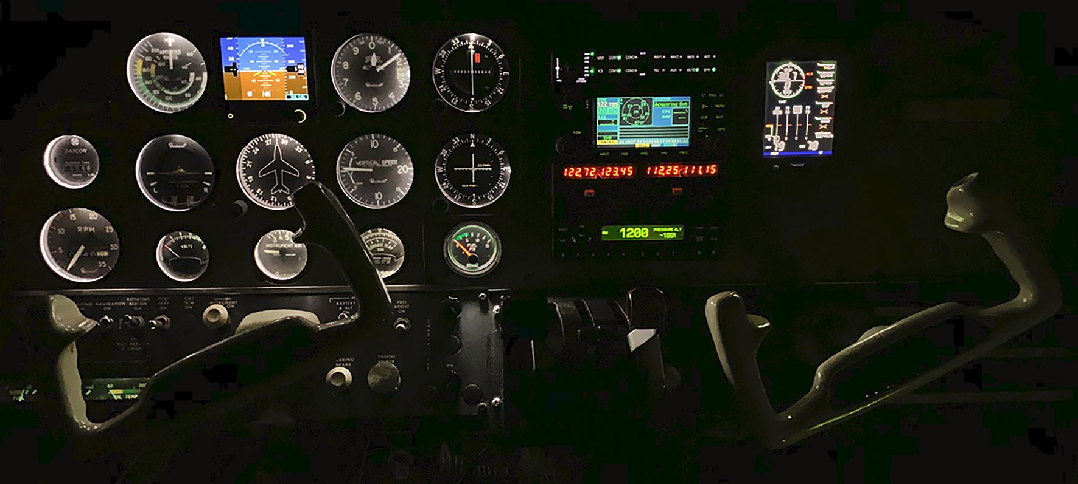

Slide 8
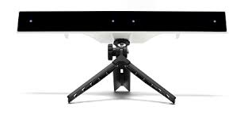
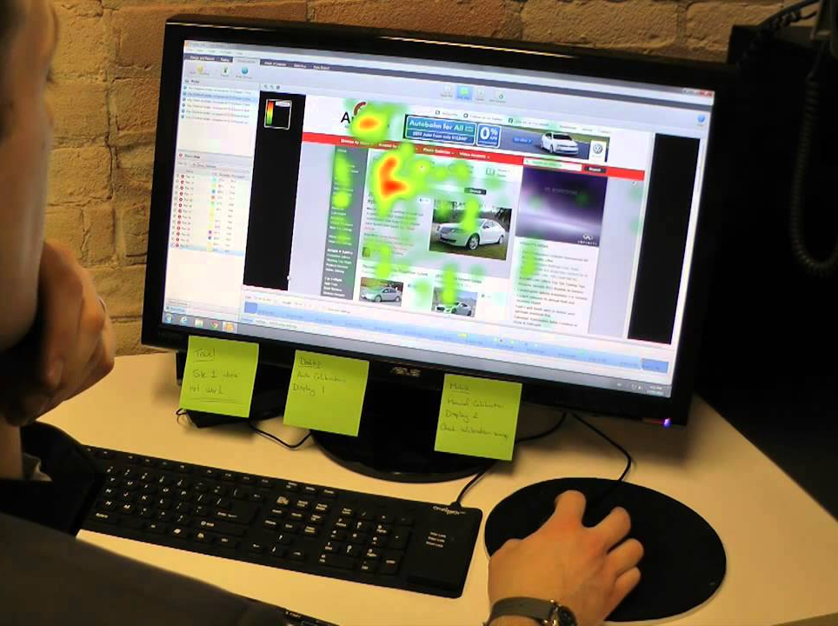
Göz Takip Sistemi
Karşılaştırmalı Dikkat Çekicilik Analizleri
Mekan Analizleri
İlgilenim Düzeyi Analizleri
Tüketici Kullanım Tecrübesi Analizleri
Endüstriyel tasarım
Film Endüstrisi
Notes:
Mekanın hangi kısımları dikkat çekiyor, bir reklam konulacaksa neey konmalı ya da bir uyarı yazısı nerede olmalı, bir süpermarkette en çok dikkat çeken raf hangisi vb… Göz bebeklerinin büyümesi ve küçülmesine bağlı olarak ilgilenim düzeyi ve dikkat çekiclik analizleri
Tüketici Kullanım Tecrübesi hangi sırayı izliyor (birey örneğin bir arabaya bindiğinde hangi kısımları hanga sırayla odaklanıyor
Endüstriyel tasarım birey bir ürünü eline aldığında hangi sıralamda ürüne bakıyor, ürün kullanıımını çözmek için hangi noktalara odaklanıyor…
Web sitesi tasarımları da var

Slide 9
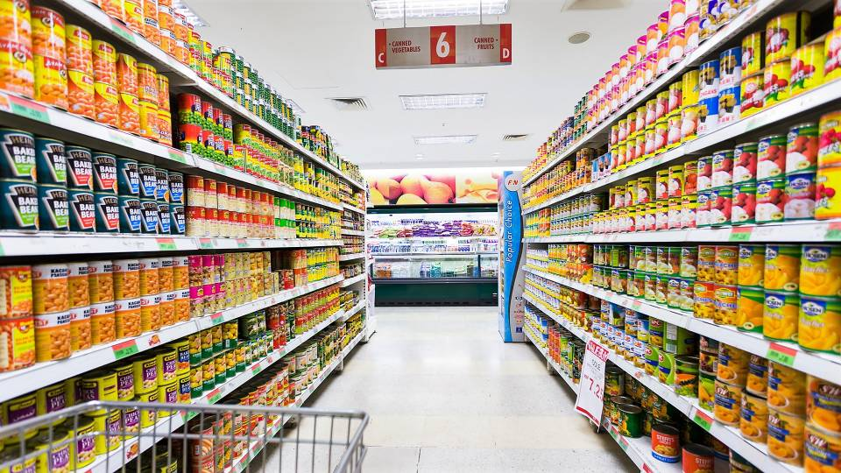
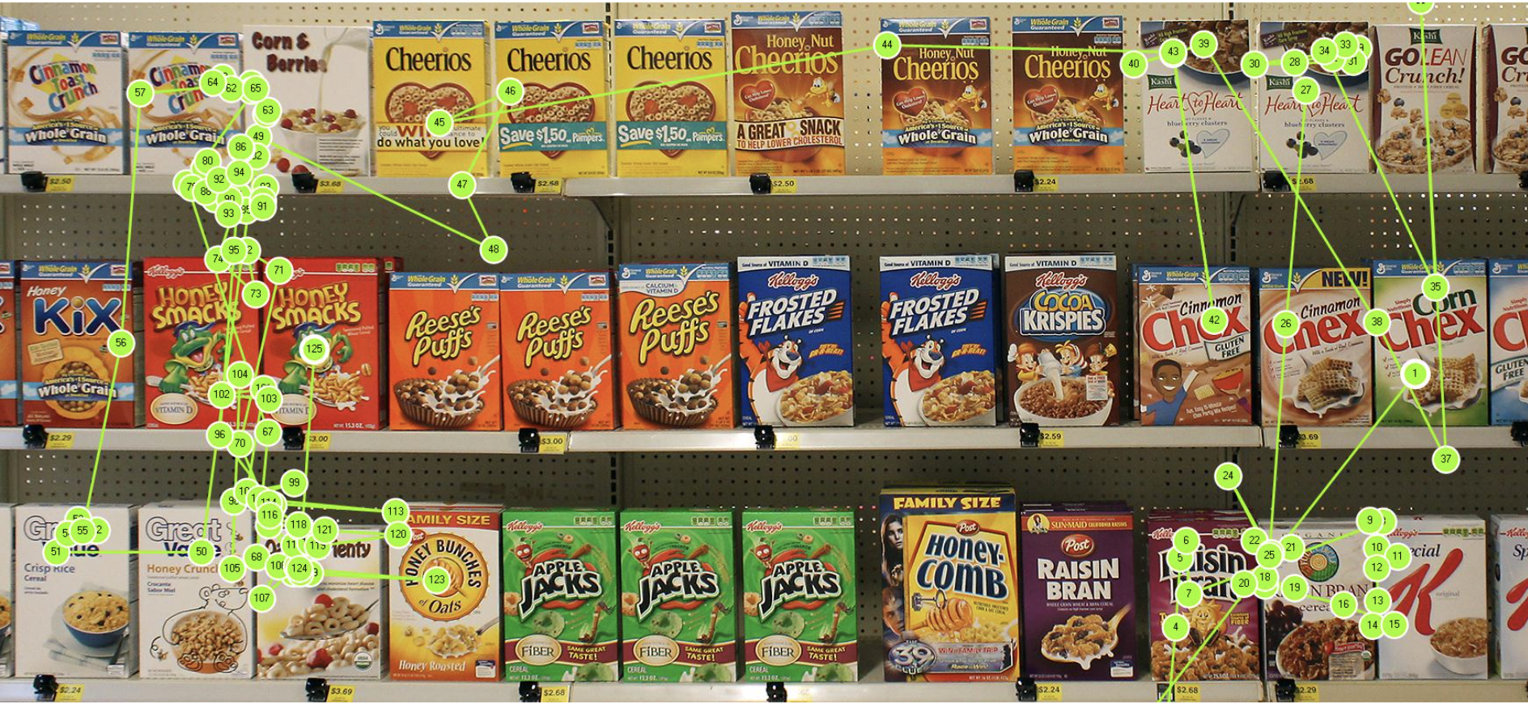
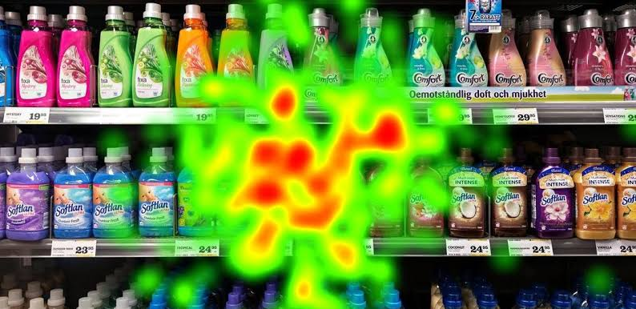
Raf Konum Karlılık Analizleri

Slide 10

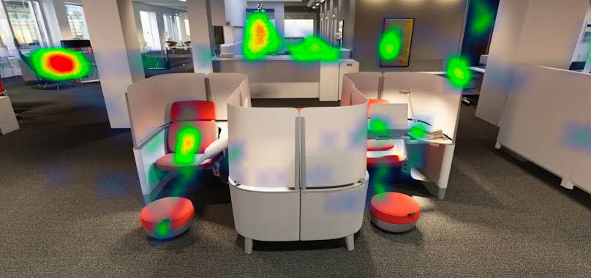
Mekan Analizleri

Slide 11
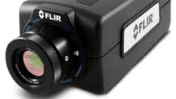
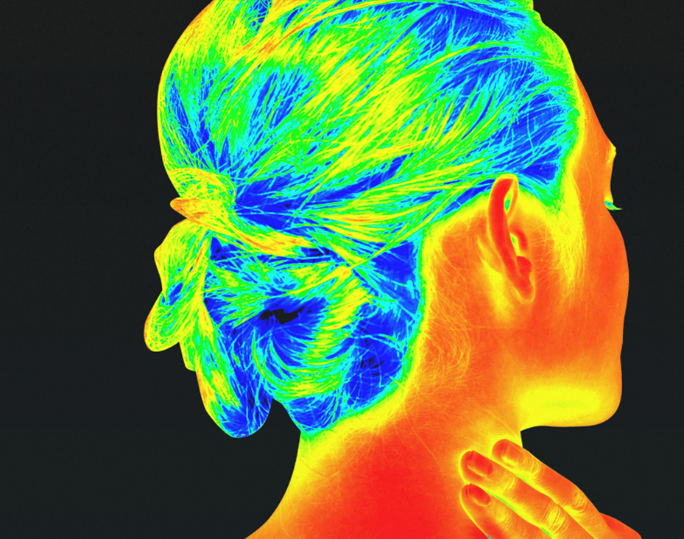
Termal Kamera
Duygu Tanımlama
Uzun Dönemli Fiziksel Şiddet Tespitleri
Tümör Tespitleri
Malzeme Mühendisliği
Salgın Hastalıkların Önleyici Tespiti

Slide 12
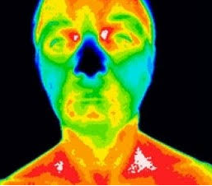
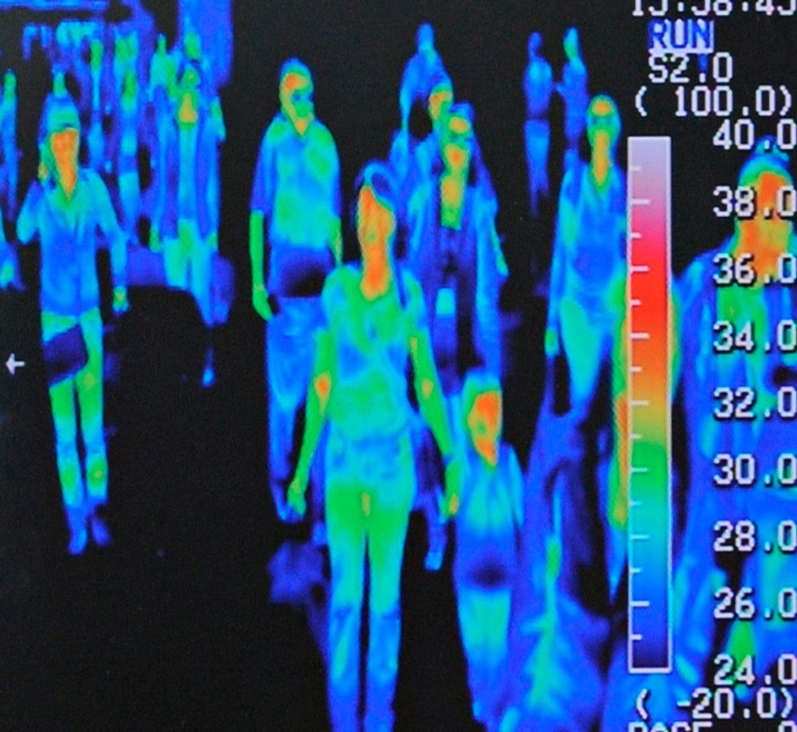

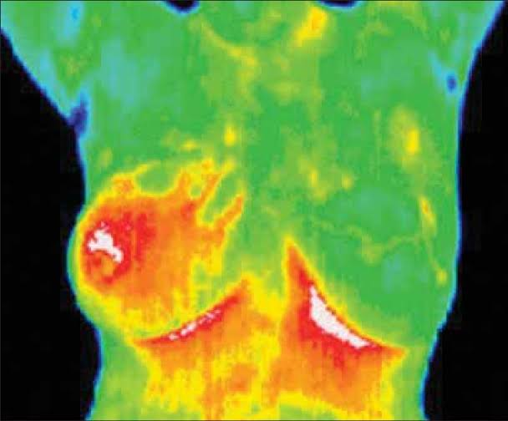
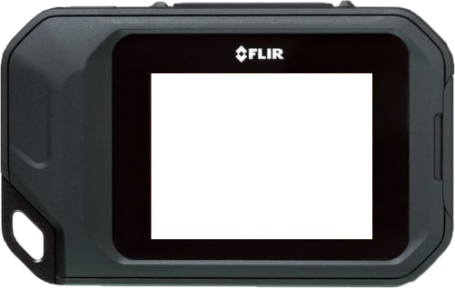

Termal Kamera Analizleri

Slide 13
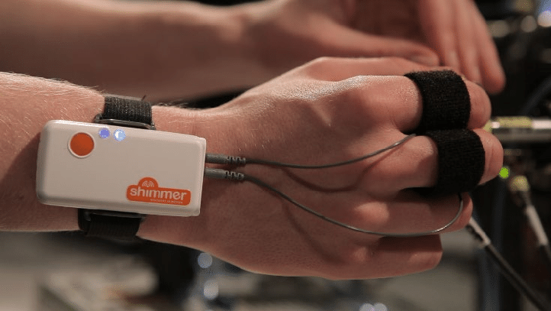
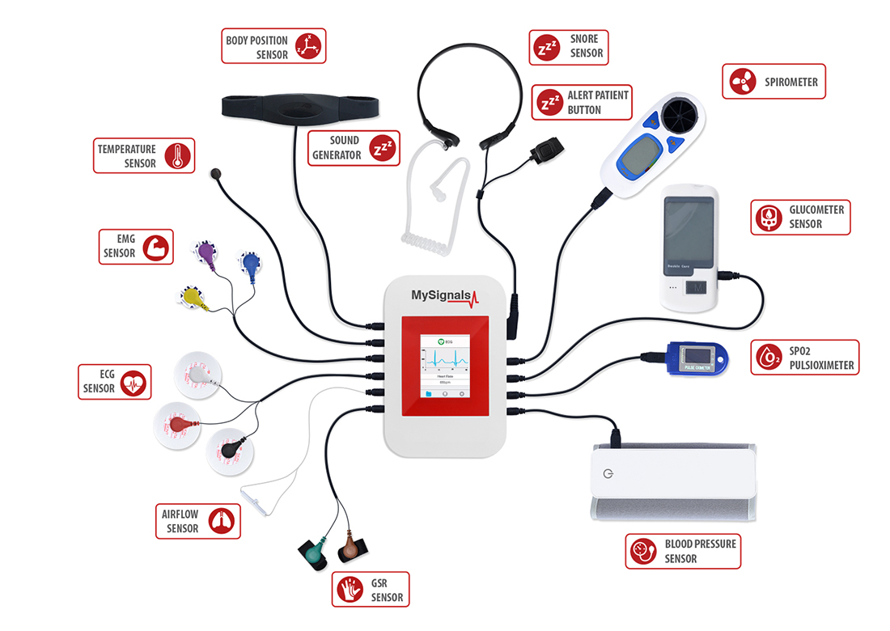
Merkezdeki Cihazlar
Galvanik Deri Tepkisi (GSR)
Mimik Analiz Donanım
Elektrokardiyogram (EKG)
Elektromiyogram (EMG)
Tansiyon Sensörü
Nefes Ölçüm

Slide 14


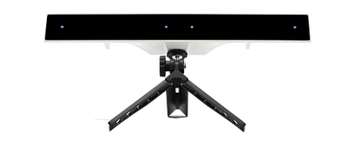
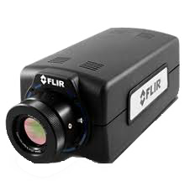
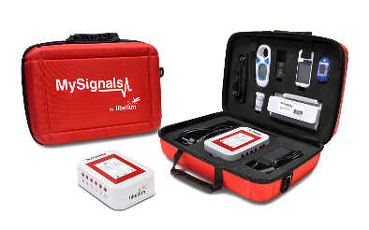

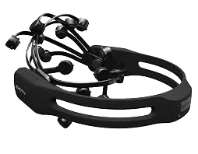
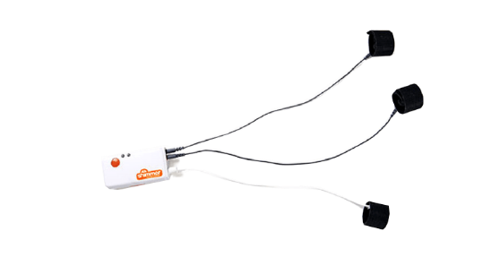
Senkronize Edilmiş
İlk ve Tek Laboratuvar

Slide 15
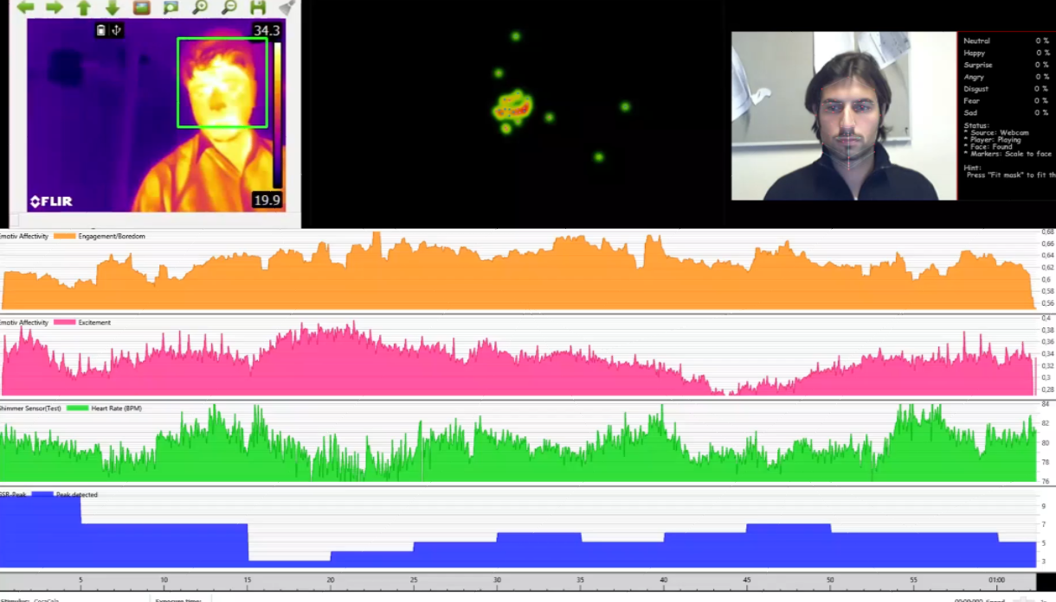

Slide 16
4
5
2021 Yayınları
4
2
Projeler
Ulusal Hakemli Dergi Makaleleri
2
Uluslararası Kitap Bölümleri
Ulusal Bildiriler
Uluslararası Hakemli Dergi Makaleleri
1991-2021 Yılları Arasında Gerçekleştirilen Kurumsal Mantık Çalışmalarının Bibliyometrik Ve Bilimsel Haritalama Teknikleri İle İncelenmesi
Similar Investment and Gambling Alternatives That Differ Due to Culture: Turkey, Kosovo and Japan Comparison
3
2
TÜBİTAK 2218
Ulusal Kitap Bölümleri
Web of Science
Üniversite Sınırlarında Kayırmacılık: Kayırmacı Davranış Paternleri ve Kayırmacılığın Kökeni Üzerine Nitel Bir Araştırma
Tüketim Ritüeli Çalışmalarının Bibliyometrik Analizi
4
Sosyal Medyada Influencer Pazarlama
TÜBİTAK 1002
İşlem Maliyet Kuramı
Hizmet Baskın Mantık Yaklaşımının Tematik Gelişim Süreçleri ve Bilimsel Üretim Dinamikleri: 2004-2021 Yılları Arası Yayımlanan Araştırmaların Bibliyometrik Analizi
A Bibliometric Overview Of The Journal Of Historical Research in Marketing Between 2009 And 2021
Sigara Paketlerinde Kullanılan Resimlerin Korku Düzeylerinin Sigara Bırakma Davranışı Üzerindeki Etkileri
8
TÜBİTAK 2209
Reklam Planlama ve Yayın Süreci
Dijital Marka İtibarı
İki Teker Üzerindeki Örgütler: Türkiye’de Bulunan Motosiklet Kulüplerinin Kurumsal Mantık Perspektifiyle Değerlendirilmesi
2
Using Event-Related Potentials Brain Methods to Study Conscious and Unconscious Consumer Decisions
Benlik Uyuşmazlığı Teorisinin Tüketicilerin Online Satın Alma Davranışına Yansımaları
E-Posta Pazarlaması Alanında 1950-2019 Yılları Arasında Yapılan Çalışmalara Yönelik Bir Şematik Yazın Taraması
Sanayi Üniversite İşbirliği
Geleneksel Pazarlamadan Dijital Pazarlamaya Geçiş
1
AB PRojesi
Examination of Consumer Purchase Decisions via Neuromarketing Methods: A Social Psychology Approach
The Neural Substrate Of Schadenfreude: The Effects Of Competition Level Changes On The Processing Of Pain in Others
Marka Değerine Dijital Uygulamaların Etkisi
1991-2021 Yılları Arasında Gerçekleştirilen Kurumsal Mantık Çalışmalarının Bibliyometrik Ve Bilimsel Haritalama Teknikleri İle İncelenmesi

Slide 17
4
5
2021 Yayınları
4
2
Yayınlar
Ulusal Hakemli Dergi Makaleleri
2
Uluslararası Kitap Bölümleri
Ulusal Bildiriler
Uluslararası Hakemli Dergi Makaleleri
1991-2021 Yılları Arasında Gerçekleştirilen Kurumsal Mantık Çalışmalarının Bibliyometrik Ve Bilimsel Haritalama Teknikleri İle İncelenmesi
Similar Investment and Gambling Alternatives That Differ Due to Culture: Turkey, Kosovo and Japan Comparison
3
9
Web of Science Makale
Ulusal Kitap Bölümleri
Web of Science
Üniversite Sınırlarında Kayırmacılık: Kayırmacı Davranış Paternleri ve Kayırmacılığın Kökeni Üzerine Nitel Bir Araştırma
Tüketim Ritüeli Çalışmalarının Bibliyometrik Analizi
22
Sosyal Medyada Influencer Pazarlama
Uluslararası Hakemli Dergi Makale
İşlem Maliyet Kuramı
Hizmet Baskın Mantık Yaklaşımının Tematik Gelişim Süreçleri ve Bilimsel Üretim Dinamikleri: 2004-2021 Yılları Arası Yayımlanan Araştırmaların Bibliyometrik Analizi
A Bibliometric Overview Of The Journal Of Historical Research in Marketing Between 2009 And 2021
Sigara Paketlerinde Kullanılan Resimlerin Korku Düzeylerinin Sigara Bırakma Davranışı Üzerindeki Etkileri
16
Ulusal Hakemli Dergi Makale
Reklam Planlama ve Yayın Süreci
Dijital Marka İtibarı
İki Teker Üzerindeki Örgütler: Türkiye’de Bulunan Motosiklet Kulüplerinin Kurumsal Mantık Perspektifiyle Değerlendirilmesi
4
Using Event-Related Potentials Brain Methods to Study Conscious and Unconscious Consumer Decisions
Benlik Uyuşmazlığı Teorisinin Tüketicilerin Online Satın Alma Davranışına Yansımaları
E-Posta Pazarlaması Alanında 1950-2019 Yılları Arasında Yapılan Çalışmalara Yönelik Bir Şematik Yazın Taraması
Ulusal Bildiri
Geleneksel Pazarlamadan Dijital Pazarlamaya Geçiş
4
Uluslararası Kitap Bölümü
Examination of Consumer Purchase Decisions via Neuromarketing Methods: A Social Psychology Approach
The Neural Substrate Of Schadenfreude: The Effects Of Competition Level Changes On The Processing Of Pain in Others
Marka Değerine Dijital Uygulamaların Etkisi
1991-2021 Yılları Arasında Gerçekleştirilen Kurumsal Mantık Çalışmalarının Bibliyometrik Ve Bilimsel Haritalama Teknikleri İle İncelenmesi
6
Ulusal Kitap Bölümü

Slide 18
4
5
2021 Yayınları
4
2
Konu Başlıkları
Ulusal Hakemli Dergi Makaleleri
2
Uluslararası Kitap Bölümleri
Ulusal Bildiriler
Uluslararası Hakemli Dergi Makaleleri
1991-2021 Yılları Arasında Gerçekleştirilen Kurumsal Mantık Çalışmalarının Bibliyometrik Ve Bilimsel Haritalama Teknikleri İle İncelenmesi
Similar Investment and Gambling Alternatives That Differ Due to Culture: Turkey, Kosovo and Japan Comparison
3
Psikoloji
Ulusal Kitap Bölümleri
Web of Science
Üniversite Sınırlarında Kayırmacılık: Kayırmacı Davranış Paternleri ve Kayırmacılığın Kökeni Üzerine Nitel Bir Araştırma
Tüketim Ritüeli Çalışmalarının Bibliyometrik Analizi
Sosyal Medyada Influencer Pazarlama
Tüketici Davranışlar
İşlem Maliyet Kuramı
Hizmet Baskın Mantık Yaklaşımının Tematik Gelişim Süreçleri ve Bilimsel Üretim Dinamikleri: 2004-2021 Yılları Arası Yayımlanan Araştırmaların Bibliyometrik Analizi
A Bibliometric Overview Of The Journal Of Historical Research in Marketing Between 2009 And 2021
Sigara Paketlerinde Kullanılan Resimlerin Korku Düzeylerinin Sigara Bırakma Davranışı Üzerindeki Etkileri
Reklam Planlama ve Yayın Süreci
Dijital Marka İtibarı
İki Teker Üzerindeki Örgütler: Türkiye’de Bulunan Motosiklet Kulüplerinin Kurumsal Mantık Perspektifiyle Değerlendirilmesi
Using Event-Related Potentials Brain Methods to Study Conscious and Unconscious Consumer Decisions
Benlik Uyuşmazlığı Teorisinin Tüketicilerin Online Satın Alma Davranışına Yansımaları
E-Posta Pazarlaması Alanında 1950-2019 Yılları Arasında Yapılan Çalışmalara Yönelik Bir Şematik Yazın Taraması
Geleneksel Pazarlamadan Dijital Pazarlamaya Geçiş
Examination of Consumer Purchase Decisions via Neuromarketing Methods: A Social Psychology Approach
The Neural Substrate Of Schadenfreude: The Effects Of Competition Level Changes On The Processing Of Pain in Others
Marka Değerine Dijital Uygulamaların Etkisi
1991-2021 Yılları Arasında Gerçekleştirilen Kurumsal Mantık Çalışmalarının Bibliyometrik Ve Bilimsel Haritalama Teknikleri İle İncelenmesi

Slide 19
4
5
2021 Yayınları
4
2
EĞİTİM
Ulusal Hakemli Dergi Makaleleri
2
Uluslararası Kitap Bölümleri
Ulusal Bildiriler
Uluslararası Hakemli Dergi Makaleleri
1991-2021 Yılları Arasında Gerçekleştirilen Kurumsal Mantık Çalışmalarının Bibliyometrik Ve Bilimsel Haritalama Teknikleri İle İncelenmesi
Similar Investment and Gambling Alternatives That Differ Due to Culture: Turkey, Kosovo and Japan Comparison
3
Bilişsel Yük
Ulusal Kitap Bölümleri
Web of Science
Üniversite Sınırlarında Kayırmacılık: Kayırmacı Davranış Paternleri ve Kayırmacılığın Kökeni Üzerine Nitel Bir Araştırma
Tüketim Ritüeli Çalışmalarının Bibliyometrik Analizi
Sosyal Medyada Influencer Pazarlama
Dikkat
İşlem Maliyet Kuramı
Hizmet Baskın Mantık Yaklaşımının Tematik Gelişim Süreçleri ve Bilimsel Üretim Dinamikleri: 2004-2021 Yılları Arası Yayımlanan Araştırmaların Bibliyometrik Analizi
A Bibliometric Overview Of The Journal Of Historical Research in Marketing Between 2009 And 2021
Sigara Paketlerinde Kullanılan Resimlerin Korku Düzeylerinin Sigara Bırakma Davranışı Üzerindeki Etkileri
Acıya Yönelik Empati
Reklam Planlama ve Yayın Süreci
Dijital Marka İtibarı
İki Teker Üzerindeki Örgütler: Türkiye’de Bulunan Motosiklet Kulüplerinin Kurumsal Mantık Perspektifiyle Değerlendirilmesi
Using Event-Related Potentials Brain Methods to Study Conscious and Unconscious Consumer Decisions
Benlik Uyuşmazlığı Teorisinin Tüketicilerin Online Satın Alma Davranışına Yansımaları
E-Posta Pazarlaması Alanında 1950-2019 Yılları Arasında Yapılan Çalışmalara Yönelik Bir Şematik Yazın Taraması
Ön Test – Son Test (Öğrenme Etkinliği)
Geleneksel Pazarlamadan Dijital Pazarlamaya Geçiş
Examination of Consumer Purchase Decisions via Neuromarketing Methods: A Social Psychology Approach
The Neural Substrate Of Schadenfreude: The Effects Of Competition Level Changes On The Processing Of Pain in Others
Marka Değerine Dijital Uygulamaların Etkisi
1991-2021 Yılları Arasında Gerçekleştirilen Kurumsal Mantık Çalışmalarının Bibliyometrik Ve Bilimsel Haritalama Teknikleri İle İncelenmesi

